Slide 1
▶ YouTube トレンド ランキング
2026年06月20日 · 急上昇 TOP 10 発表

Slide 2


#10
【超学生×天月×Gero×センラ×そらる】好きすぎて滅！ @歌ってみた
📺 Chogakusei Official
👁 222,407 👍 29,623 💬 3,159
⏱ 3:32 · 📅 公開11時間前
https://www.youtube.com/watch?v=4FmsSWk8K1c
💡 公開11時間で急上昇入り！ 10万再生突破の話題作 いいね率13.3%と視聴者の支持が非常に高い

Slide 3


#9
リアルに進化していく世界でエンドラ討伐【マイクラ】
📺 ドズル社
👁 356,157 👍 10,697 💬 333
⏱ 38:02 · 📅 公開12時間前
https://www.youtube.com/watch?v=OPb8L7Admac
💡 公開12時間で急上昇入り！ 10万再生突破の話題作 いいね率3.0%と好評価

Slide 4


#8
Zenless Zone Zero v3.1: Official Void Hunter Agent Remielle Trailer
📺 IGN
👁 185,438 👍 16,994 💬 1,335
⏱ 1:29 · 📅 公開-4時間前
https://www.youtube.com/watch?v=LU6UsOPtq58
💡 公開-4時間で急上昇入り！ 10万再生突破の話題作 いいね率9.2%と視聴者の支持が非常に高い

Slide 5


#7
米津玄師 - 烏 Kenshi Yonezu - Karasu
📺 Kenshi Yonezu 米津玄師
👁 1,865,258 👍 106,101 💬 6,071 📈+65.5%
⏱ 4:18 · 📅 公開34時間前
https://www.youtube.com/watch?v=YjPMupS1Lg4
💡 公開1日で急上昇 100万再生超の大ヒット 前日比+65.5%と急拡散中

Slide 6


#6
スプラトゥーンのパクリで「泡スプラ」と呼ばれたゲームの現在【FOAMSTARS】
📺 からすまAチャンネル
👁 306,825 👍 7,102 💬 853
⏱ 21:30 · 📅 公開10時間前
https://www.youtube.com/watch?v=aw1WHTeGDyc
💡 公開10時間で急上昇入り！ 10万再生突破の話題作 いいね率2.3%と好評価

Slide 7


#5
JUJUTSU KAISEN Season 4 Trailer Mega Reaction Mashup | 呪術廻戦
📺 SENKAIRO
👁 36,844 👍 719 💬 12
⏱ 1:10 · 📅 公開3時間前
https://www.youtube.com/watch?v=SSEWfgjSA5k
💡 公開3時間で急上昇入り！ 急上昇中の新興コンテンツ

Slide 8

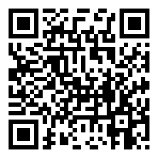
#4
Elmiene, Fujii Kaze - Comets + Gold (Official Video)
📺 ElmieneVEVO
👁 254,668 👍 23,982 💬 1,207
⏱ 3:10 · 📅 公開10時間前
https://www.youtube.com/watch?v=7E9ZXITzgcc
💡 公開10時間で急上昇入り！ 10万再生突破の話題作 いいね率9.4%と視聴者の支持が非常に高い

Slide 9

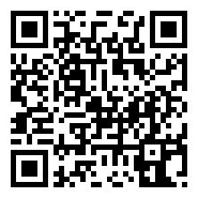
#3
【マインクラフト】1カット撮影で映画を完成させるまで終われません【日常組】
📺 日常組
👁 519,796 👍 20,627 💬 821
⏱ 1:41:13 · 📅 公開13時間前
https://www.youtube.com/watch?v=fyGCBX5SdkQ
💡 公開13時間で急上昇入り！ 50万再生の注目コンテンツ いいね率4.0%と好評価

Slide 10

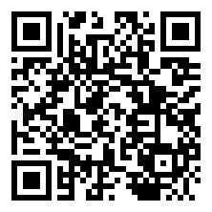
#2
『チェンソーマン 刺客篇』ティザーPV②／Chainsaw Man – Assassins Arc Official Trailer 2
📺 MAPPA CHANNEL
👁 2,893,570 👍 265,131 💬 9,793
⏱ 1:31 · 📅 公開8時間前
https://www.youtube.com/watch?v=s8cP1Vt5US8
💡 公開8時間で急上昇入り！ 100万再生超の大ヒット いいね率9.2%と視聴者の支持が非常に高い

Slide 11


🏆 NO. 1 🏆
Aぇ! group - 「PRIDE」Official Music Video
👁 354,661 👍 48,145 💬 6,582 ⏱ 4:18 📅 公開11時間前
💡 公開11時間で急上昇入り！ 10万再生突破の話題作 いいね率13.6%と視聴者の支持が非常に高い
https://www.youtube.com/watch?v=g9PQ_UXGZ2A

Slide 12







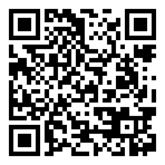
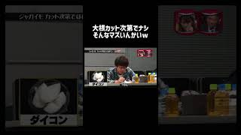
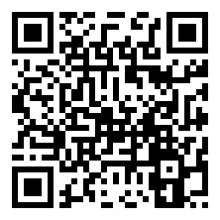
🎬 エンタメ 人気動画 TOP 5
#1
いや勝つんかいw #おもしろ #エンタメ #ネタ #バズれ #shorts
📺 やっさん2 👁 19,152,612 👍 158,004 ⏱ 0:10 📅 2025-08-09
https://www.youtube.com/watch?v=fBQOV3jiST0
#2
狩野英孝のマイクラ実況が面白いwww#エンタメ #マイクラ #狩野英孝
📺 はるえもん 👁 11,729,670 👍 185,925 ⏱ 1:33 📅 2025-07-05
https://www.youtube.com/watch?v=21eblauBPy8
#3
ネプリーグ放送事故w #おもしろ #面白い #テレビ #エンタメ #お笑い #芸人 …
📺 やっさん2 👁 11,516,178 👍 132,894 ⏱ 0:18 📅 2025-11-01
https://www.youtube.com/watch?v=fGaa5iluMIQ
#4
入れないと蝶野に制裁ビンタされる⁉️ #エンタメ #ガキ使 #ダウンタウン#方正
📺 はるえもん 👁 10,545,197 👍 97,973 ⏱ 0:57 📅 2025-10-17
https://www.youtube.com/watch?v=Mr8II4SLhaI
#5
大根だけってどんな味なんだろう？ #面白い #おもしろ #エンタメ #お笑い #お笑…
📺 やっさん2 👁 8,889,248 👍 87,055 ⏱ 0:33 📅 2025-11-05
https://www.youtube.com/watch?v=40nqUvs_tfE

Slide 13






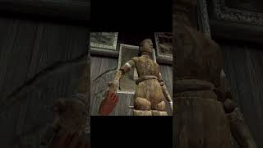


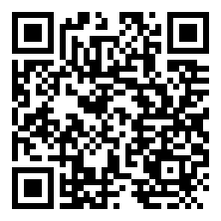
🎮 ゲーム 人気動画 TOP 5
#1
見たことの無い落ち方をする配信者#葉 #ゲーム実況 #切り抜き #onlyup
📺 葉ちゅべ 👁 20,650,189 👍 375,574 ⏱ 0:38 📅 2023-07-07
https://www.youtube.com/watch?v=0cjKg-Z3xak
#2
感動のダブルスイカ‼️ #スイカゲーム #ゲーム実況 #サワヤンゲームズ
📺 にこみチャンネル 👁 20,450,363 👍 362,376 ⏱ 0:59 📅 2023-12-22
https://www.youtube.com/watch?v=mhCy0IgobIw
#3
全部ひっかかる人【しょぼんのアクション3D】 #ゲーム実況
📺 タン 👁 19,803,683 👍 389,666 ⏱ 1:00 📅 2023-09-28
https://www.youtube.com/watch?v=XGbduoPa_-0
#4
ホラーゲームを全力で楽しむ男
📺 キシタク店長-DVR- 👁 17,214,290 👍 539,777 ⏱ 1:00 📅 2022-10-19
https://www.youtube.com/watch?v=ytBtKVEAmGQ
#5
ヒカキンのスーパーマリオ3Dワールド実況 パート1【Nintendo Switc…
📺 HikakinGames 👁 12,521,367 👍 42,566 ⏱ 42:29 📅 2021-03-27
https://www.youtube.com/watch?v=s7l76OBSrcg

Slide 14










✨ アニメ 人気動画 TOP 5
#1
DAOKO × 米津玄師『打上花火』MUSIC VIDEO
📺 daoko_jp 👁 727,822,312 👍 3,358,600 ⏱ 4:53 📅 2017-08-10
https://www.youtube.com/watch?v=-tKVN2mAKRI
#2
TVアニメ「ダンベル何キロ持てる？」OPテーマ Muscle Video
📺 KADOKAWAanime 👁 282,759,858 👍 791,678 ⏱ 1:44 📅 2019-07-11
https://www.youtube.com/watch?v=2pECnr5MNuU
#3
ヒグチアイ / 悪魔の子 (アニメスペシャルVer.) | Ai Higuchi “…
📺 ヒグチアイ 👁 214,827,048 👍 2,010,696 ⏱ 3:50 📅 2022-01-24
https://www.youtube.com/watch?v=WPl10ZrhCtk
#4
TVアニメ『呪術廻戦』第2期「渋谷事変」ノンクレジットOPムービー／OPテーマ：Ki…
📺 TOHO animation チャンネル 👁 158,370,418 👍 0 ⏱ 1:31 📅 2023-09-01
https://www.youtube.com/watch?v=5yb2N3pnztU
#5
TVアニメ『呪術廻戦』第2期「懐玉・玉折」ノンクレジットOPムービー／OPテーマ：キ…
📺 TOHO animation チャンネル 👁 143,700,719 👍 0 ⏱ 1:31 📅 2023-07-07
https://www.youtube.com/watch?v=gcgKUcJKxIs

Slide 15



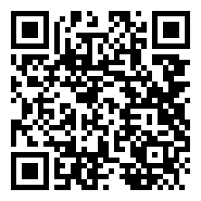

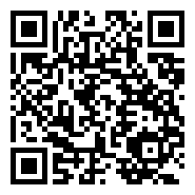




🍿 映画 人気動画 TOP 5
#1
歌舞伎町タワーの日本一高い映画館「109シネマズプレミアム新宿」を正直レビュー！
📺 正直レビュー 🍰🍛 👁 6,815,105 👍 119,573 ⏱ 1:00 📅 2025-03-15
https://www.youtube.com/watch?v=2a1YM7MCXng
#2
人食い村に赴任した新入巡査、衝撃的な素材と演出、面白さで世界で大好評！隠れた秀作日本…
📺 映画少女 👁 6,130,571 👍 28,431 ⏱ 18:03 📅 2024-04-04
https://www.youtube.com/watch?v=Qut46hqaMvw
#3
【残酷】衝撃の妊娠・出産アニメ3選 #shorts #アニメ #紹介 #感想 #an…
📺 ゆっくりアニメ 👁 6,111,953 👍 90,665 ⏱ 0:47 📅 2025-03-01
https://www.youtube.com/watch?v=O2MzSLqlLIs
#4
シンクロ率100％だった映画『Michael』の裏側
📺 フィルムチェーン 👁 4,394,366 👍 71,692 ⏱ 0:56 📅 2026-05-18
https://www.youtube.com/watch?v=lyZZdUUM_GM
#5
市川團十郎が語る映画「国宝」の率直な感想と歌舞伎への想い
📺 KABUKU. / 市川團十郎。 👁 3,635,504 👍 46,221 ⏱ 17:48 📅 2025-07-12
https://www.youtube.com/watch?v=OhHzzl4Z6qU

